Slide 1
স্বাগতম

Slide 2
শিক্ষক পরিচিতি
গোবিন্দ চন্দ্র মন্ডল
সহকারি শিক্ষক
শ্রীনগর ১ নং মডেল সরকারি প্রাথমিক বিদ্যালয়
শ্রীনগর, মুন্সীগঞ্জ।

Slide 3
পাঠ পরিচিতি
শ্রেণী- প্রথম
বিষয় – আমার বাংলা বই
পাঠ-২০
পাঠের শিরোনাম: বর্ণ শিখি।
পাঠ্যাংশ : প, ফ, ব , ভ, ম।
সময় – ৪০ মিনিট।

Slide 4
পূর্ব জ্ঞান যাচাই।
গত পাঠে তোমরা কি কি বর্ণ শিখেছো?
ত থ দ ধ ন

Slide 5
এসো আমরা একটি ভিডিও দেখি।

Slide 6
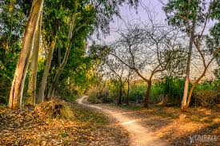
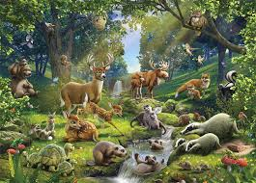
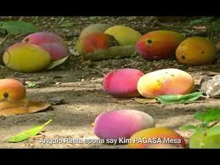
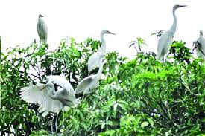
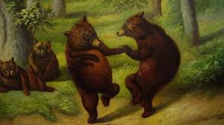
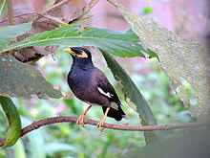
ছবি দেখি ও গল্প বলি।
উপরের ছবির গল্পটি কি হতে পারে?
গ্রামের পাশেই একটা বন। বনে আছে হরেক রকমের গাছ আর পশু-পাখি। তারা সবাই সবার বন্ধু। তারা এক সাথে ঘুরে বেড়ায়, গান গায়, খায় দায়, আরো কত মজা করে। একদিন বনের উপর দিয়ে জোরে বাতাস বইল। বাতাসে গাছের পাতা নড়ে, ফল পড়ে। তাই না দেখে মনের খুশিতে বক গাছে এসে বসে। আর গাছের নিচে ভালুক নাচে। হঠাত বক তাকিয়ে দেখে, মগডালে ময়না দোলে।
তোমরা কি শুনতে চাও?

Slide 7
আজ আমরা পড়ব
বর্ণ শিখি
প ফ ব ভ ম

Slide 8
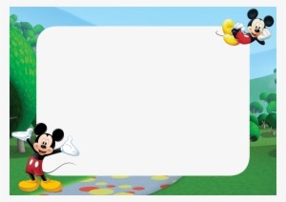
শিখন ফলঃ
১.১.৩ বাক্যে ও শব্দে ব্যবহৃত বাংলা বর্ণমালার ধ্বনি মনোযোগসকারে শুনবে ও মনে রাখবে।
১.১.১ বাক্যে ও শব্দে ব্যবহৃত বাংলা বর্ণমালার ধ্বনি স্পষ্ট ও শুদ্ধ ভাবে বলতে পারবে।
১.১.১ বাক্যে ও শব্দে ব্যবহৃত বাংলা বর্ণমালার ধ্বনি স্পষ্ট ও শুদ্ধ ভাবে পড়তে পারবে।
১.১.১ স্পষ্ট ও সঠিক আকৃতিতে বাংলা বর্ণমালা লিখতে পারবে।

Slide 9
শুনি ও বলি
প
পাতা নড়ে।
পাতা

Slide 10
শুনি ও বলি
ফ
ফল
ফল পড়ে ।

Slide 11
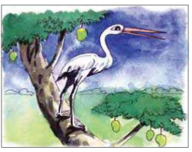
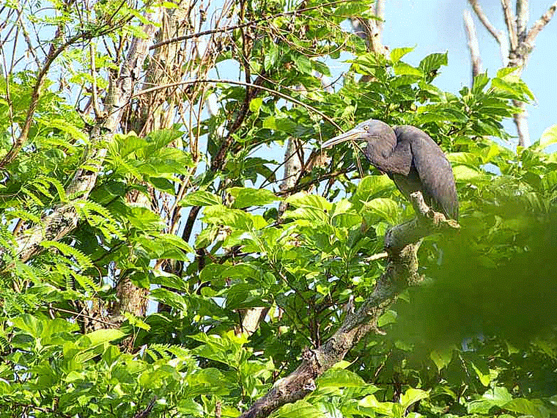
শুনি ও বলি
ব
বক
বক গাছে

Slide 12
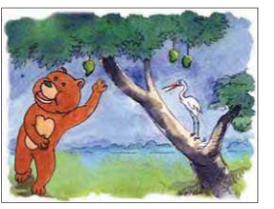
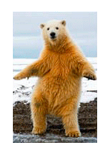
শুনি ও বলি
ভ
ভালুক
ভালুক নাচে

Slide 13
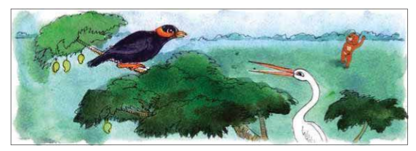
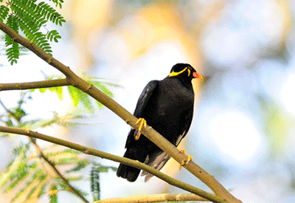
শুনি ও বলি
ম
ময়না
মগ ডালে ময়না দোলে।

Slide 14
এসো প বর্ণ দিয়ে আরো কিছু নতুন শব্দ বলি।
প
পেঁপে
পুষ্প
পত্র
পদ্ম

Slide 15
এসো ফ বর্ণ দিয়ে আরো কিছু নতুন শব্দ বলি।
ফ
ফুল
ফড়িং
ফনি
ফসল

Slide 16
এসো ব বর্ণ দিয়ে আরো কিছু নতুন শব্দ বলি।
ব
বই
বাবা
বন্ধু
বল

Slide 17
এসো ভ বর্ণ দিয়ে আরো কিছু নতুন শব্দ বলি।
ভ
ভালো
ভিমরুল
ভাই
ভয়

Slide 18
এসো ম বর্ণ দিয়ে আরো কিছু নতুন শব্দ বলি।
ম
মা
মামা
মই
মাছ

Slide 19
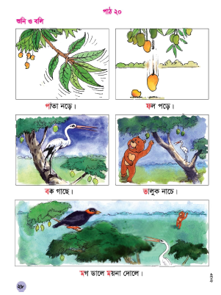
পাঠ্য বই সংযোগ
পৃষ্ঠা নং- ২৮

Slide 20
শিক্ষকের পাঠ

Slide 21
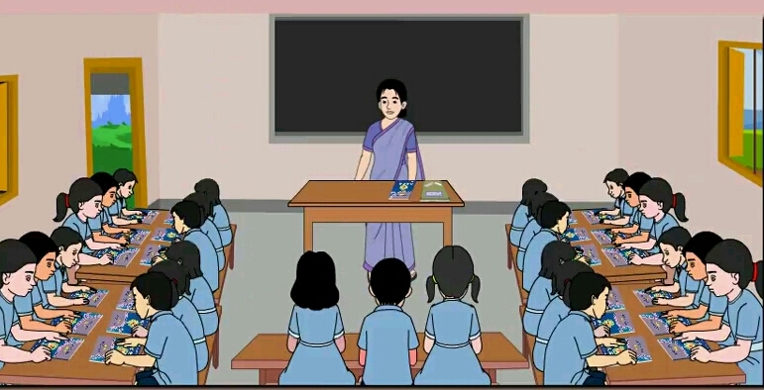
শিক্ষক এবং শিক্ষার্থীর মিলিত পাঠ।

Slide 22
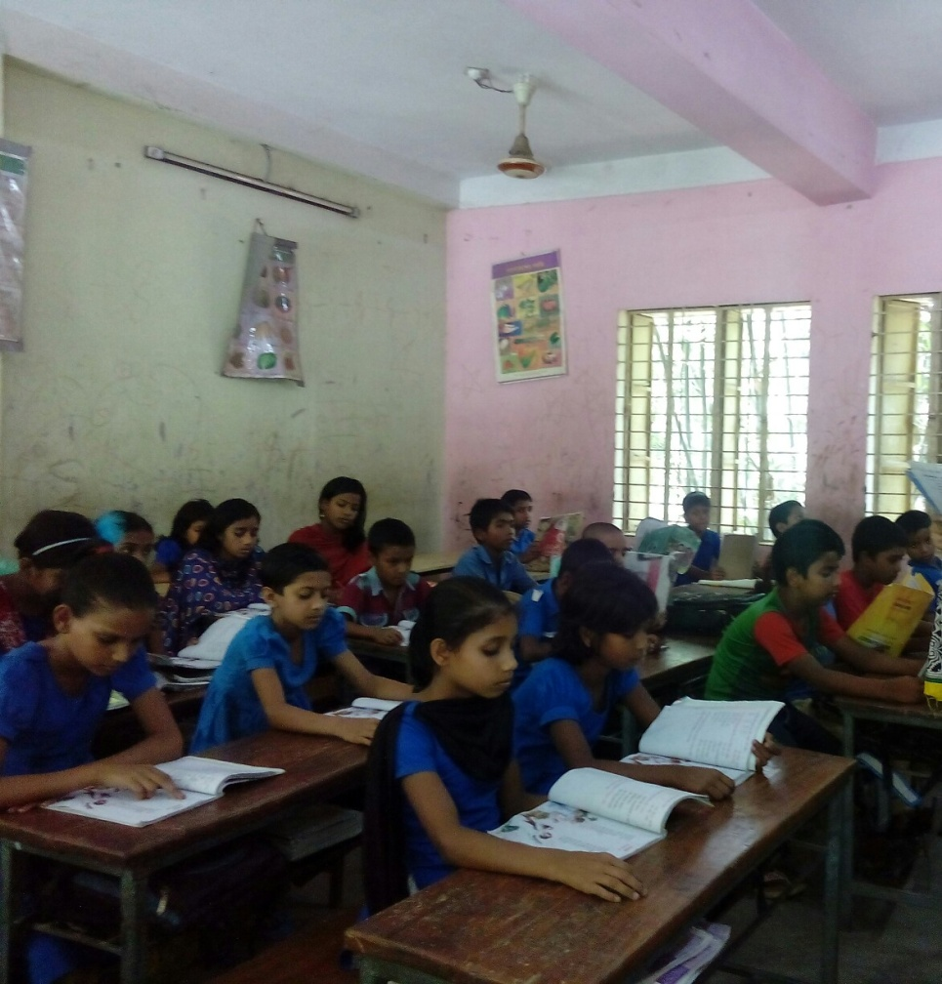
শিক্ষার্থীর পাঠ

Slide 23
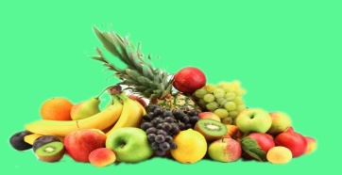
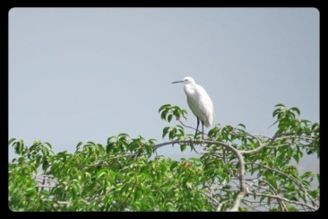
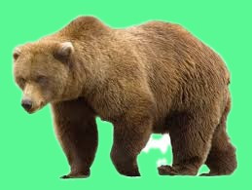
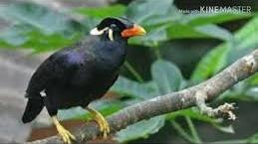
সকলে উচ্চস্বরে বলো
প
পাতা
ফ
ফল
ব
বক
ভ
ভালুক
ম
ময়না

Slide 24
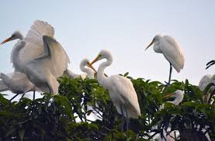
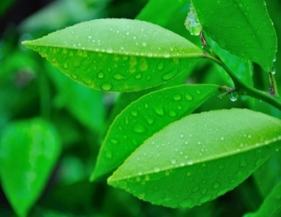
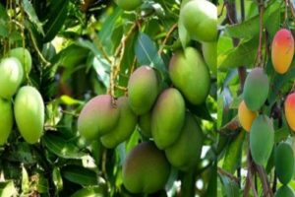
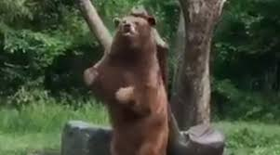
একক কাজ
ছবির সাথে বর্ণ গুলোর মিল করে সাজাও
প
ফ
ব
ভ
ম

Slide 25
জোড়ায় কাজ
পাতা
ছবি দেখে শব্দ বল।
ফল
বক
ভালুক
এসো মিল করে নেই।
ময়না

Slide 26
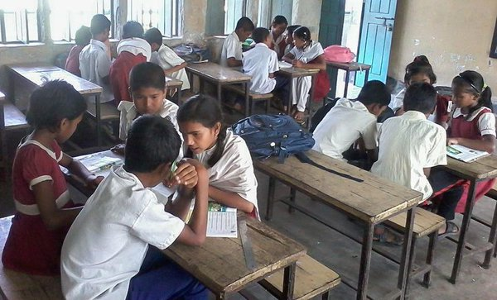
দলীয় কাজ
বর্ণ দ্বারা ১ টি করে শব্দ বল
বর্ণ | সবুজ দল | লাল দল
প
ফ
ব

Slide 28
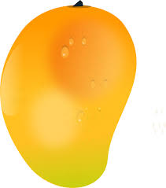
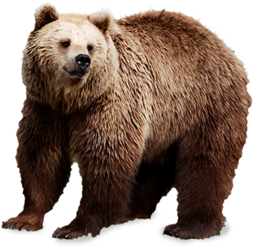
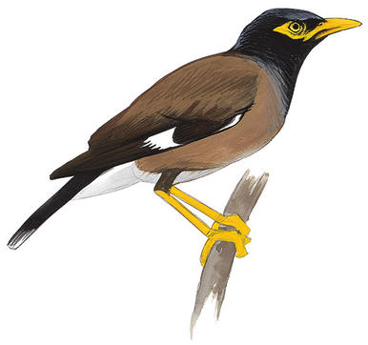
মূল্যায়ন
ছবি দেখে প, ফ, ব, ভ, ম বর্ণ দিয়ে ছবির নিচে নাম লিখ।
পাতা
ফল
বক
ভালুক
ময়না
........................
........................
........................
........................
........................

Slide 29
বাড়ির কাজ
প
ফ
ব
ভ
ম
বর্ণগুলো দিয়ে ২ টি করে শব্দ লিখে আনবে।

Slide 30
ধন্যবাদ

